Slide 1

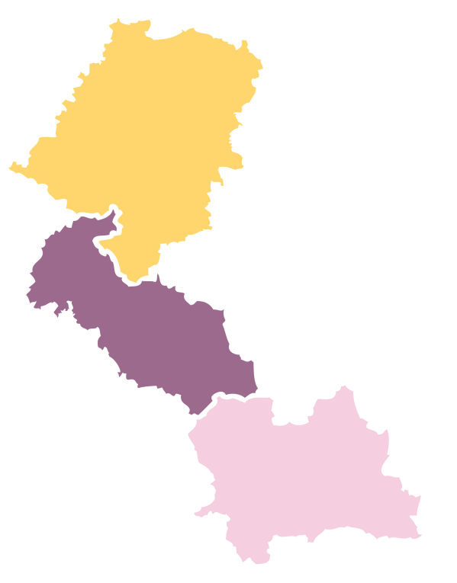
ESÚS
TRITIA

Slide 2
Aktuální stav - registrace
souhlasy s přistoupením
slavnostní podpis zakládacích dokumentů
registrace ESÚS v Polsku

Slide 3
Budoucnost ESÚS TRITIA
vznik stálého sekretariátu
sestavení plánu činností
strategie rozvoje území

Slide 4
Budoucnost ESÚS TRITIA
usnadnění každodenního života občanů polsko-česko- slovenského území
vytvoření přeshraniční integrity na úrovni celého prostoru
realizace projektů za účelem společného strategického rozvoje

Slide 5
Děkuji za pozornost

